Slide 1


Slide 2
Verifique o Pulso
de sua Igreja

Slide 3

Onde nos encontramos?
PASSADO
PRESENTE
FUTURO
Linha Histórica
Planejamento estratégico
1 ano
2 anos
3 anos
Diagnóstico da Igreja
5 Elementos
Visão
Liderança
Corpo Ministrante
Recursos
Nexo Texto Contexto
5 Funções
Proclamação
Ensino
Serviço
Comunhão
Adoração

Slide 4

PANORAMA DA FERRAMENTA
1
2
3
4
5
1
Passos para a aplicação da Ferramenta
Oração
Linha Histórica
Avaliação
5 Elementos
5 Funções
Planejamento estratégico
Apresentação
Novo Plano estratégico
2
Avaliação dos 5 Elementos Vitais
Visão
Liderança
Corpo Ministrante
Recursos
Nexo Texto Contexto
3
Avaliação das 5 Funciones Vitales
P
Proclamação
E
Ensino
S
Serviço
C
Comunhão
A
Adoração
4
Planejamento Estratégico Parte Narrativa
Visão
Missão
Declaração de Fé
Valores Centrais
Resultados Desejados
5
Planejamento Estratégico Indicadores Quantitativos
Indicadores de resultados
Agenda
Orçamento
Informes Responsáveis
Avaliação

Slide 5

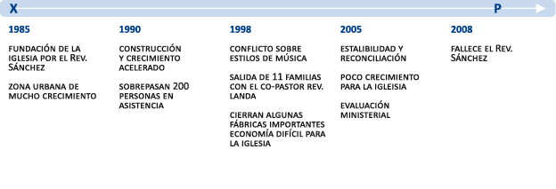
LINHA HISTÓRICA
FUNDÃÇÃO DA IGREJA PELO REV. SÁNCHEZ
CONSTRUÇÃO E CRESCIMENTO ACELERADO
CONFLITO SOBRE ESTILOS DE MÚSICA
ESTABILIDADE E RECONCILIAÇÃO
FALECE O REV. SÁNCHEZ
SAÍDA DE 11 FAMÍLIAS COM O CO-PASTOR REV. LANDA
POUCO CRESCIMENTO PARA A IGREJA
ZONA URBANA DE MUITO CRESCIMENTO
ULTRAPASSAM 200 PESSOAS EM ASSISTENCIA
AVALIAÇÃO MINISTERIAL
FECHAM ALGUMAS FÁBRICAS IMPORTANTES ECONOMIA DIFÍCIL PARA A IGREJA

Slide 6
5 ELEMENTOS VITAIS
Visão clara e inspiradora;
Liderança multiplicadora;
Corpo ministrante mobilizado conforme seus dons;
Boa mordomia de recursos
Nexo do texto e contexto.

Slide 7
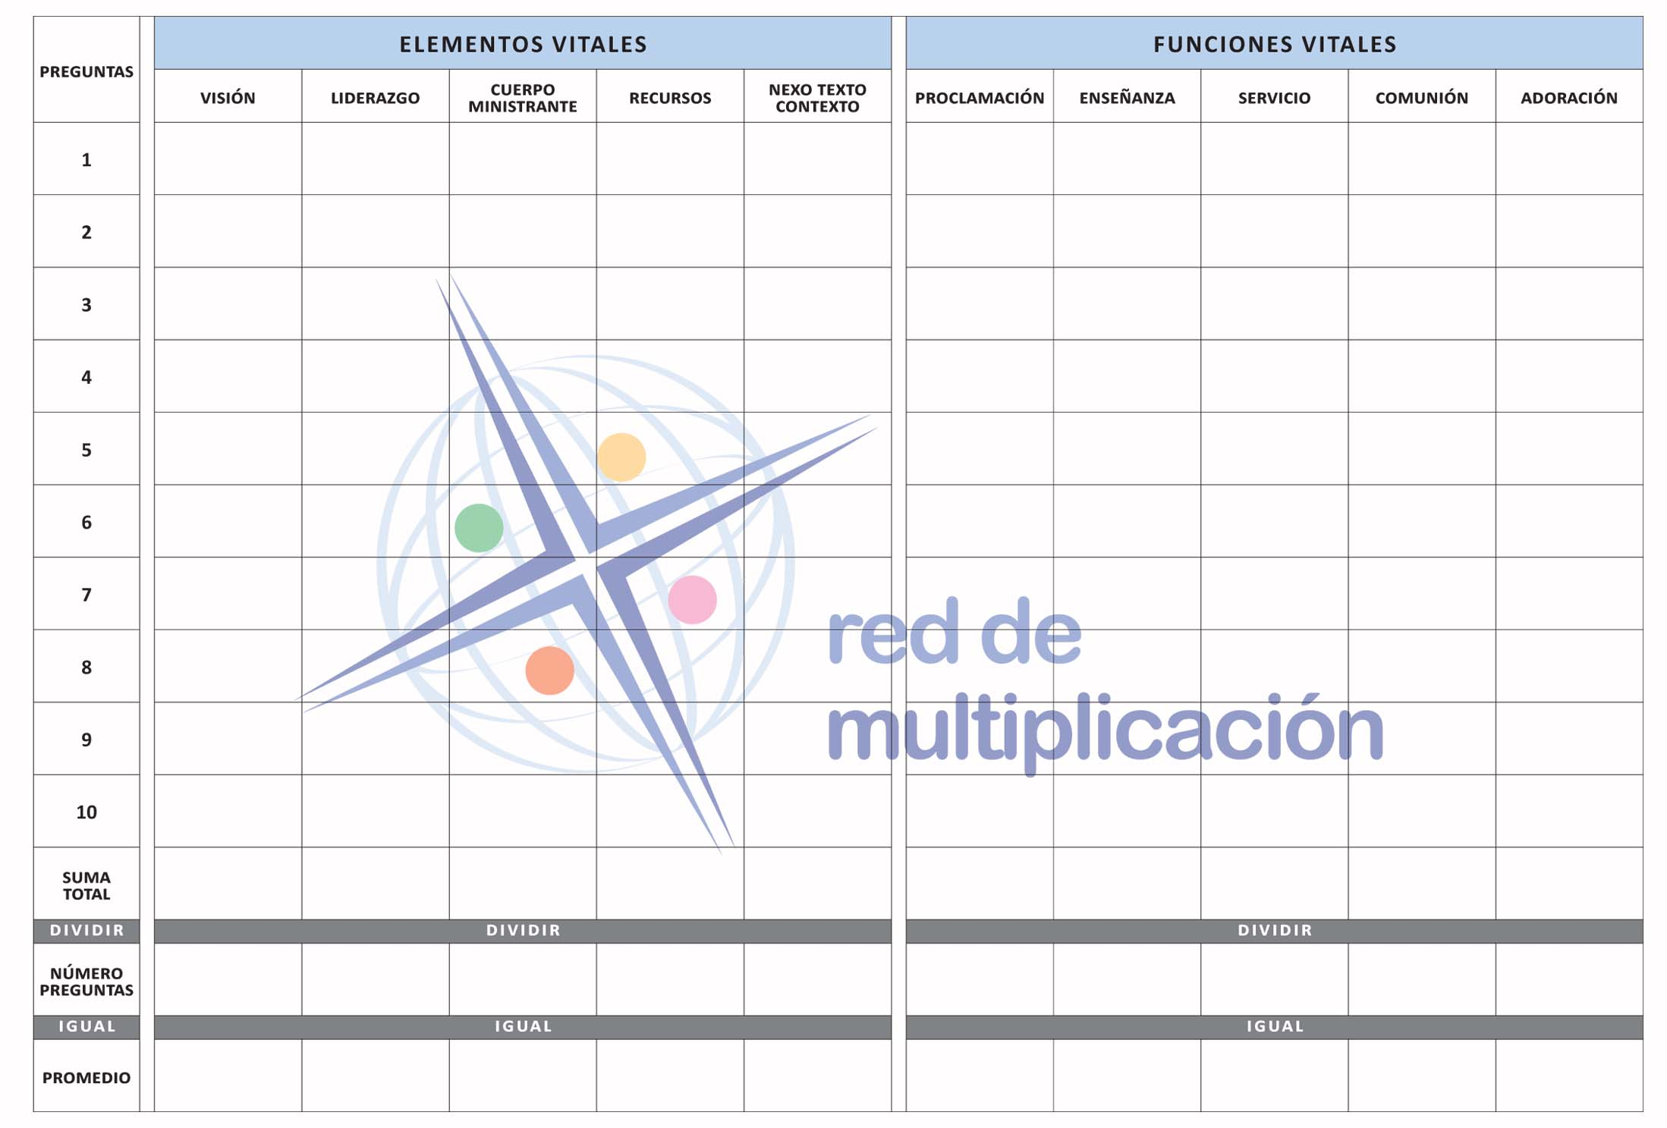
VITAIS
FUNÇÕES VITAIS
PERGUNTAS
VISÃO
LIDERANÇA
CORPO MINISTRANTE
PROCLAMAÇÃO
ENSINO
SERVIÇO
COMUNHÃO
ADORAÇÃO
SOMA TOTAL
NÚMERO PERGUNTAS
MÉDIA

Slide 8
VISÃO CLARA E INSPIRADORA

Slide 9
Os líderes passam tempo juntos cada ano para avaliar como vai o ministério e planejar.
VISÃO CLARA E INSPIRADORA
1 2 3 4 5 6 7 8 9 10
1-8

Slide 10
Nossa igreja tem uma visão clara e definida para alcançar a comunidade para Cristo.
VISÃO CLARA E INSPIRADORA
1 2 3 4 5 6 7 8 9 10
2-8

Slide 11
Os líderes da igreja sabem onde querem levar a igreja dentro de dois anos.
VISÃO CLARA E INSPIRADORA
1 2 3 4 5 6 7 8 9 10
3-8

Slide 12
O pastor e os líderes comunicam claramente a direção da igreja à congregação.
VISÃO CLARA E INSPIRADORA
1 2 3 4 5 6 7 8 9 10
4-8

Slide 13
As pessoas na congregação se sentem inspiradas pela visão da igreja.
VISÃO CLARA E INSPIRADORA
1 2 3 4 5 6 7 8 9 10
5-8

Slide 14
Sinto-me inspirado pela visão da igreja.
VISÃO CLARA E INSPIRADORA
1 2 3 4 5 6 7 8 9 10
6-8

Slide 15
Conheço o plano e a visão da igreja.
VISÃO CLARA E INSPIRADORA
1 2 3 4 5 6 7 8 9 10
7-8

Slide 16
Há um sentimento de emoção e de urgência entre os membros sobre o futuro da igreja.
VISÃO CLARA E INSPIRADORA
1 2 3 4 5 6 7 8 9 10
8-8

Slide 17
LIDERANÇA MULTIPLICADORA

Slide 18
Os líderes da igreja procuram criar espaços para novos líderes conforme seja necessário.
LIDERANÇA MULTIPLICADORA
1 2 3 4 5 6 7 8 9 10
1-9

Slide 19
Há pessoas sendo treinadas e preparadas para assumir funções de liderança.
LIDERANÇA MULTIPLICADORA
1 2 3 4 5 6 7 8 9 10
2-9

Slide 20
A congregação sente que o círculo de líderes é aberto e multiplicador.
LIDERANÇA MULTIPLICADORA
1 2 3 4 5 6 7 8 9 10
3-9

Slide 21
Sinto que a liderança da congregação procura multiplicar-se e crescer.
LIDERANÇA MULTIPLICADORA
1 2 3 4 5 6 7 8 9 10
4-9

Slide 22
Podemos identificar pelo menos dois líderes novos que se foram formados neste ano.
LIDERANÇA MULTIPLICADORA
1 2 3 4 5 6 7 8 9 10
5-9

Slide 23
Se alguém quiser ajudar com o ministério, a igreja (ou o pastor) nos guia e nos ajuda.
LIDERANÇA MULTIPLICADORA
1 2 3 4 5 6 7 8 9 10
6-9

Slide 24
O pastor da igreja logra que toda a congregação una esforços e critérios para alcançar um mesmo fim.
LIDERANÇA MULTIPLICADORA
1 2 3 4 5 6 7 8 9 10
7-9

Slide 25
A qualidade de nossos líderes na igreja é boa e sempre está melhorando.
LIDERANÇA MULTIPLICADORA
1 2 3 4 5 6 7 8 9 10
8-9

Slide 26
O pastor, diante da tarefa, é decidido no que quer ou aonde quer chegar.
LIDERANÇA MULTIPLICADORA
1 2 3 4 5 6 7 8 9 10
9-9

Slide 27
CORPO MINISTRANTE MOBILIZADO CONFORME SEUS DONS

Slide 28
Os membros são incentivados a descobrir seus dons para o ministério.
CORPO MINISTRANTE
1 2 3 4 5 6 7 8 9 10
1-9

Slide 29
Seu pastor ou outros estão treinando aos membros para que utilizem seus dons nos ministérios de sua igreja.
CORPO MINISTRANTE
1 2 3 4 5 6 7 8 9 10
2-9

Slide 30
Seu pastor mobiliza com eficácia a congregação para a evangelização em sua comunidade.
CORPO MINISTRANTE
1 2 3 4 5 6 7 8 9 10
3-9

Slide 31
Sua igreja provê informação clara aos membros para poder servir em suas áreas de próprio interesse.
CORPO MINISTRANTE
1 2 3 4 5 6 7 8 9 10
4-9

Slide 32
Os membros são treinados para desenvolver funções de liderança.
CORPO MINISTRANTE
1 2 3 4 5 6 7 8 9 10
5-9

Slide 33
Fui capacitado para alcançar uma posição de liderança ou serviço na igreja.
CORPO MINISTRANTE
1 2 3 4 5 6 7 8 9 10
6-9

Slide 34
Há amplas oportunidades de serviço e ministério para os que desejam colaborar na igreja.
CORPO MINISTRANTE
1 2 3 4 5 6 7 8 9 10
7-9

Slide 35
As decisões importantes que a igreja enfrenta são discutidas abertamente por líderes e membros.
CORPO MINISTRANTE
1 2 3 4 5 6 7 8 9 10
8-9

Slide 36
A estrutura de nossa igreja é funcional para mobilizar a congregação.
CORPO MINISTRANTE
1 2 3 4 5 6 7 8 9 10
9-9

Slide 37
BOA MORDOMIA DE RECURSOS

Slide 38
A localização da igreja é adequada para levar a cabo nossos ministérios.
BOA MORDOMIA
1 2 3 4 5 6 7 8 9 10
1-9

Slide 39
O local e as instalações são adequados para levar a cabo nossos ministérios.
BOA MORDOMIA
1 2 3 4 5 6 7 8 9 10
2-9

Slide 40
Nossa igreja pratica boa mordomia administrando bem seu orçamento.
BOA MORDOMIA
1 2 3 4 5 6 7 8 9 10
3-9

Slide 41
Muitas pessoas em nossa igreja dão de seu TEMPO para o trabalho nela.
BOA MORDOMIA
1 2 3 4 5 6 7 8 9 10
4-9

Slide 42
Muitas pessoas em nossa igreja dão de seu TALENTO para o trabalho de nela.
BOA MORDOMIA
1 2 3 4 5 6 7 8 9 10
5-9

Slide 43
Nossa igreja enfatiza e ensina sobre mordomia e dízimos.
BOA MORDOMIA
1 2 3 4 5 6 7 8 9 10
6-9

Slide 44
Sinto-me motivado a dar de meus recursos ao ministério da igreja.
BOA MORDOMIA
1 2 3 4 5 6 7 8 9 10
7-9

Slide 45
Os líderes mantêm a congregação informada sobre o uso dos recursos financeiros.
BOA MORDOMIA
1 2 3 4 5 6 7 8 9 10
8-9

Slide 46
A congregação se responsabiliza de cuidar a seus pastores e líderes.
BOA MORDOMIA
1 2 3 4 5 6 7 8 9 10
9-9

Slide 47
NEXO DO TEXTO E CONTEXTO

Slide 48
A Bíblia é lida, estudada e aplicada ao contexto particular da igreja.
NEXO TEXTO CONTEXTO
1 2 3 4 5 6 7 8 9 10
1-8

Slide 49
A Palavra de Deus é a guia principal para nossa liderança.
NEXO TEXTO CONTEXTO
1 2 3 4 5 6 7 8 9 10
2-8

Slide 50
Nota-se o uso da Palavra de Deus nas reuniões e nos cultos de nossa igreja.
NEXO TEXTO CONTEXTO
1 2 3 4 5 6 7 8 9 10
3-8

Slide 51
A Palavra de Deus é chave no crescimento espiritual de nossa congregação.
NEXO TEXTO CONTEXTO
1 2 3 4 5 6 7 8 9 10
4-8

Slide 52
A Palavra de Deus nos guia ao tratar de resolver os problemas de nossa comunidade.
NEXO TEXTO CONTEXTO
1 2 3 4 5 6 7 8 9 10
5-8

Slide 53
Nossa igreja conhece as necessidades de nosso contexto social.
NEXO TEXTO CONTEXTO
1 2 3 4 5 6 7 8 9 10
6-8

Slide 54
Nossa igreja leva a sério modelar os valores do Reino de Deus diante da sociedade.
NEXO TEXTO CONTEXTO
1 2 3 4 5 6 7 8 9 10
7-8

Slide 55
As pessoas vêem nossa igreja como um agente de mudança positivo em nossa comunidade.
NEXO TEXTO CONTEXTO
1 2 3 4 5 6 7 8 9 10
8-8

Slide 56
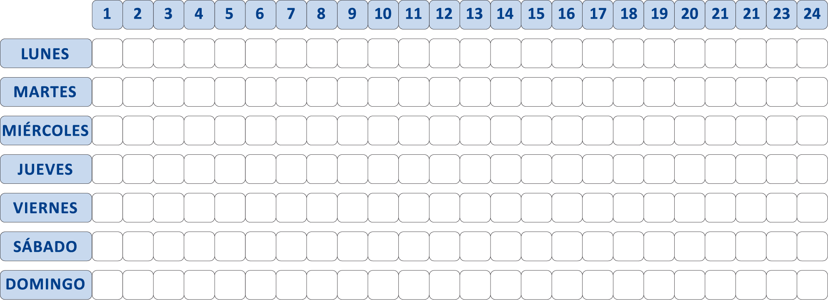
INVENTÁRIO DE TEMPO
SEGUNDA-FEIRA
TERÇA-FEIRA
QUARTA-FEIRA
S
S
QUINTA-FEIRA
SEXRTA-FEIRA
S
S
S
S
S
X
X
X
X
X
X
X Cultos dominicais / Serviços da Igreja
S Tempo de compromisso para servir

Slide 57
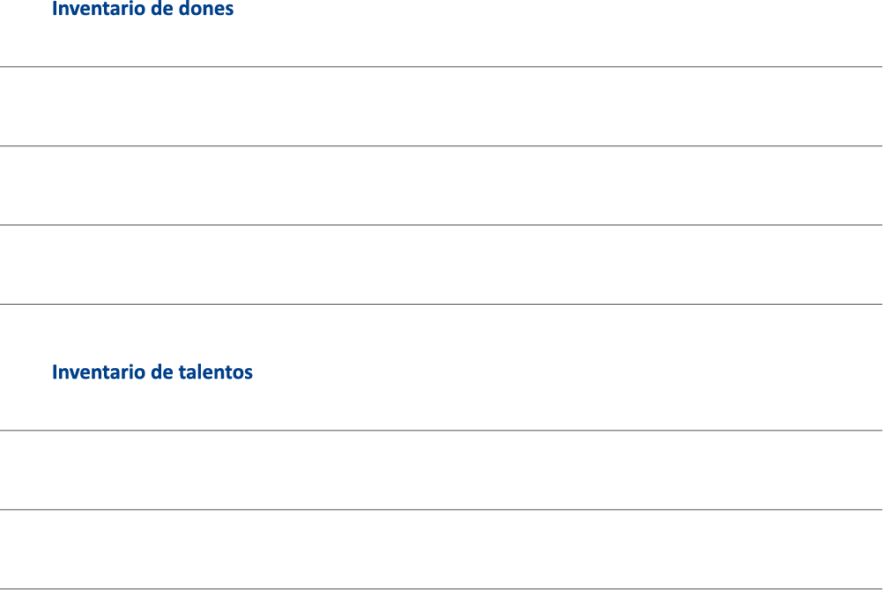
INVENTÁRIO DONS E TALENTOS
Inventário de dons
Ensino, Oração
Inventário de talentos
Carpinteiro, Afino a guitarra

Slide 58
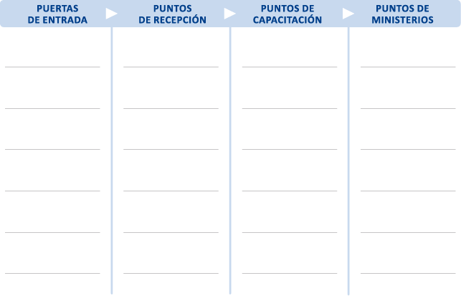
ANÁLISE DE MINISTÉRIO PESCA
PONTOS DE CONTATO
PONTOS DE RECEPÇÃO
PONTOS DE CAPACITAÇÃO
PONTOS DE MINISTÉRIOS
Evangelismo Parques
Cultos especiais
Testemunho
Cultos dominicais
Grupos Pequenos
Escola de líderes
Discipulado formal
Grupo Musical
Diáconos
Professores
Serviço à comunidade

Slide 60
5 FUNÇÕES VITAIS
Proclamação evangelística
Ensino e educação
Serviço à comunidade
Comunhão contagiosa
Adoração bíblica relevante

Slide 61
PROCLAMAÇÃO EVANGELÍSTICA

Slide 62
Nossa igreja tem claramente definido o grupo de pessoas que quer alcançar.
PROCLAMAÇÃO
1 2 3 4 5 6 7 8 9 10
1-8

Slide 63
Nossa igreja está ativa em alcançar aos não convertidos da vizinhança.
PROCLAMAÇÃO
1 2 3 4 5 6 7 8 9 10
2-8

Slide 64
Nossa igreja capacita e equipa aos membros para dar testemunho aos não convertidos da comunidade.
PROCLAMAÇÃO
1 2 3 4 5 6 7 8 9 10
3-8

Slide 65
Fui pessoalmente capacitado para ajudar com a tarefa evangelística da igreja.
PROCLAMAÇÃO
1 2 3 4 5 6 7 8 9 10
4-8

Slide 66
Sinto-me envolvido pessoalmente no ministério de evangelismo nesta igreja.
PROCLAMAÇÃO
1 2 3 4 5 6 7 8 9 10
5-8

Slide 67
Posso identificar pessoas novas que chegaram à igreja no último ano graças aos esforços evangelísticos.
PROCLAMAÇÃO
1 2 3 4 5 6 7 8 9 10
6-8

Slide 68
Posso identificar pessoas novas que chegaram à igreja no último ano graças a MEUS esforços evangelísticos.
PROCLAMAÇÃO
1 2 3 4 5 6 7 8 9 10
7-8

Slide 69
Nossa igreja se envolve nas missões mundiais.
PROCLAMAÇÃO
1 2 3 4 5 6 7 8 9 10
8-8

Slide 70
ENSINO E EDUCAÇÃO

Slide 71
A igreja provê programas educativos e de discipulado adequados para todas as idades.
ENSINO E EDUCAÇÃO
1 2 3 4 5 6 7 8 9 10
1-9

Slide 72
Os professores realizam um ministério eficaz no ensino dos membros.
ENSINO E EDUCAÇÃO
1 2 3 4 5 6 7 8 9 10
2-9

Slide 73
Quando uma pessoa nova recebe a Cristo, imediatamente é discipulada por alguém.
ENSINO E EDUCAÇÃO
1 2 3 4 5 6 7 8 9 10
3-9

Slide 74
As crianças e os jovens são ensinados o que significa ser um seguidor de Jesus.
ENSINO E EDUCAÇÃO
1 2 3 4 5 6 7 8 9 10
4-9

Slide 75
Ao passar o tempo é mais evidente que os membros vivem sob a direção do Espírito Santo.
ENSINO E EDUCAÇÃO
1 2 3 4 5 6 7 8 9 10
5-9

Slide 76
A igreja me ajuda a crescer espiritualmente.
ENSINO E EDUCAÇÃO
1 2 3 4 5 6 7 8 9 10
6-9

Slide 77
Sou membro de um grupo pequeno de estudo bíblico. (marque “Não” 1, “As vezes” 5 e “Sim” 10).
ENSINO E EDUCAÇÃO
1 2 3 4 5 6 7 8 9 10
7-9

Slide 78
Nossa igreja forma grupos pequenos de estudo ou de oração conforme seja necessário.
ENSINO E EDUCAÇÃO
1 2 3 4 5 6 7 8 9 10
8-9

Slide 79
Nossa igreja promove uma vida de oração.
ENSINO E EDUCAÇÃO
1 2 3 4 5 6 7 8 9 10
9-9

Slide 80
SERVIÇO À COMUNIDADE

Slide 81
Nossa igreja ajuda as pessoas com suas necessidades físicas.
SERVIÇO À COMUNIDADE
1 2 3 4 5 6 7 8 9 10
1-7

Slide 82
Nossa igreja ajuda as pessoas a encontrar trabalho, roupa e comida conforme seja necessário.
SERVIÇO À COMUNIDADE
1 2 3 4 5 6 7 8 9 10
2-7

Slide 83
Nossa igreja capacita aos membros para prestar serviços de ajuda à comunidade.
SERVIÇO À COMUNIDADE
1 2 3 4 5 6 7 8 9 10
3-7

Slide 84
A igreja tem acordos com outras instituições podem ajudar as pessoas com que suas necessidades.
SERVIÇO À COMUNIDADE
1 2 3 4 5 6 7 8 9 10
4-7

Slide 85
A igreja presta serviços de aconselhamento às pessoas que o necessita.
SERVIÇO À COMUNIDADE
1 2 3 4 5 6 7 8 9 10
5-7

Slide 86
As pessoas da comunidade sabem que queremos demonstrar-lhes o amor de Cristo de formas práticas que ajudam a resolver suas necessidades.
SERVIÇO À COMUNIDADE
6-7

Slide 87
A relação entre a igreja e a comunidade é muito boa.
SERVIÇO À COMUNIDADE
1 2 3 4 5 6 7 8 9 10
7-7

Slide 88
COMUNHÃO CONTAGIOSA

Slide 89
Os programas da igreja ajudam que os membros cresçam em suas relações amistosas uns com os outros.
COMUNHÃO CONTAGIOSA
1 2 3 4 5 6 7 8 9 10
1-8

Slide 90
Visitantes e membros novos são bem vindos intencional e calorosamente.
COMUNHÃO CONTAGIOSA
1 2 3 4 5 6 7 8 9 10
2-8

Slide 91
Sua igreja tem em ação um sistema eficaz para dar prosseguimento aos visitantes.
COMUNHÃO CONTAGIOSA
1 2 3 4 5 6 7 8 9 10
3-8

Slide 92
Quando alguém visita nossa igreja, se devolve uma visita essa mesma semana.
COMUNHÃO CONTAGIOSA
1 2 3 4 5 6 7 8 9 10
4-8

Slide 93
Nossa igreja tem disponível bom cuidado pastoral e aconselhamento adequado para ajudar aos membros com suas necessidades individuais e relacionais.
COMUNHÃO CONTAGIOSA
5-8

Slide 94
Existe um companheirismo positivo dentro de nossa congregação.
COMUNHÃO CONTAGIOSA
1 2 3 4 5 6 7 8 9 10
6-8

Slide 95
Os irmãos se reúnem com certa frequência para compartilhar uma refeição juntos.
COMUNHÃO CONTAGIOSA
1 2 3 4 5 6 7 8 9 10
7-8

Slide 96
Os conflitos na congregação são resolvidos bíblica e efetivamente.
COMUNHÃO CONTAGIOSA
1 2 3 4 5 6 7 8 9 10
8-8

Slide 97
ADORAÇÃO BÍBLICA RELEVANTE

Slide 98
A adoração em nossa igreja me nutre e fortalece para a vida cristã.
ADORAÇÃO BÍBLICA RELEVANTE
1 2 3 4 5 6 7 8 9 10
1-8

Slide 99
A música que se usa no culto promove uma experiência de verdadeira adoração.
ADORAÇÃO BÍBLICA RELEVANTE
1 2 3 4 5 6 7 8 9 10
2-8

Slide 100
As mensagens que se pregam são edificantes e apreciadas pela congregação.
ADORAÇÃO BÍBLICA RELEVANTE
1 2 3 4 5 6 7 8 9 10
3-8

Slide 101
Nossos cultos de adoração têm em conta as pessoas visitantes.
ADORAÇÃO BÍBLICA RELEVANTE
1 2 3 4 5 6 7 8 9 10
4-8

Slide 102
Nossos cultos de adoração atraem aos jovens.
ADORAÇÃO BÍBLICA RELEVANTE
1 2 3 4 5 6 7 8 9 10
5-8

Slide 103
Sinto-me cômodo convidando a um amigo ou parente ao culto de nossa igreja.
ADORAÇÃO BÍBLICA RELEVANTE
1 2 3 4 5 6 7 8 9 10
6-8

Slide 104
Olhando o culto de adoração em geral, me sinto muito satisfeito com ele.
ADORAÇÃO BÍBLICA RELEVANTE
1 2 3 4 5 6 7 8 9 10
7-8

Slide 105
Em nosso culto se reconhece a presença do Deus trino: Pai, Filho e Espírito Santo.
ADORAÇÃO BÍBLICA RELEVANTE
1 2 3 4 5 6 7 8 9 10
8-8

Slide 106
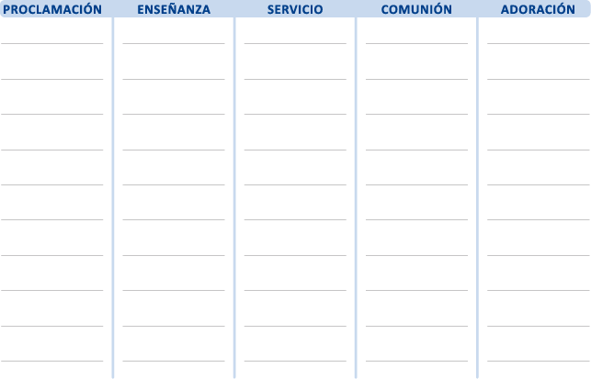
ANÁLISE DE MINISTÉRIO PESCA
PROCLAMAÇÃO
ENSINO
SERVIÇO
COMUNHÃO
ADORAÇÃO
Mimos
Culturas Urbanas
Missões
Discipulado
FLET
Global University
Refeitório Social
Ajudantes
Professores
Homens
Mulheres
Jovens
Louvor
Oração
Ministração

Slide 107
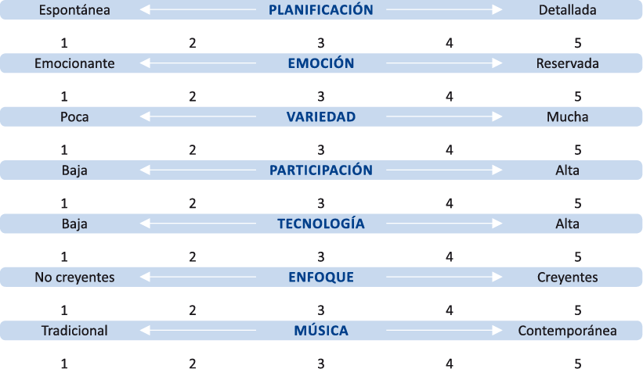
ESTILO DE CULTO
Espontânea
PLANEJAMENTO
Detalhada
EMOÇÃO
Pouca
VARIEDADE
Muita
Baixa
PARTICIPAÇÃO
Baixa
TECNOLOGIA
Não crentes
Crentes
Contemporânea

Slide 108
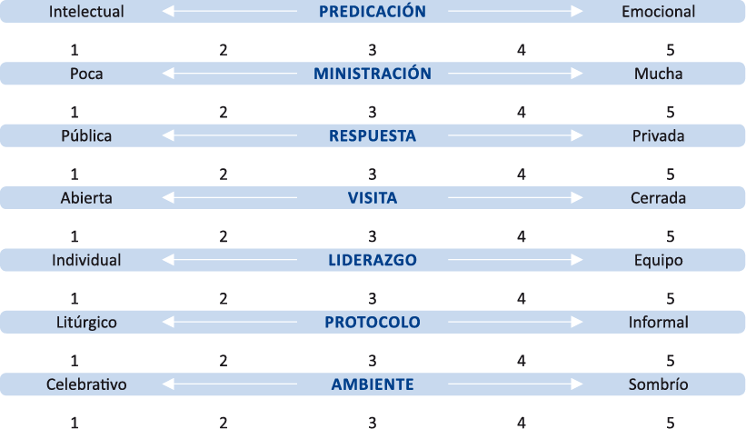
ESTILO DE CULTO
PREGAÇÃO
Pouca
MINISTRAÇÃO
Muita
RESPOSTA
Aberta
Fechada
LIDERANÇA
Equipe
Celebração
Sombrio

Slide 109
Muito Obrigado por sua participação!

